Slide 1

Родительское собрание №1
1 класс МОУ Глебовская ОШ
МАРТ 2024 г.
Если Вы хотите вырастить хороших детей, тратьте на них в два раза меньше денег и в два раза больше времени.

Slide 2

Есть много достойных профессий.
Почётнее - быть педагогом!
Работать по совести, с честью,
Я – выбрала эту работу!

Slide 3

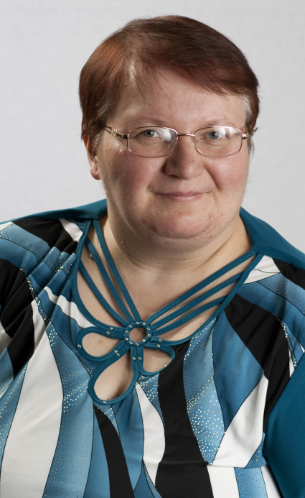
Знакомство
Копейкина Ирина Александровна
Учитель начальных классов
Образование высшее педагогическое.
Педагогический стаж 30 лет
С 1993 года

Slide 4
Телефоны для общения
Сотовый – 8-920-117-82-05
8-920-133-55-03
Рабочий – 76 – 31 – 31

Slide 5
Мини – рассказ о семье
Фамилия, имя, отчество родителей.
Возраст родителей, день рождения семьи.
Интересы, увлечения семьи.
Традиции и обычаи семьи.
Девиз семьи.

Slide 6

Распределение в мини-группы.
( не более 4 человек)
1.Дружеские отношения
2. Территориальный признак
3.Любой другой
В группе выбирается один человек , который войдет
в состав родительского комитета

Slide 7

Выборы
родительского комитета
1……
2….
3…..
4…..
5…..
6…..

Slide 8

Особенности программы
УМК «Школа России»

Slide 9
Образовательная система
“Школа России"
Учебники образовательной системы «Школа России» для начальной школы успешно прошли экспертизу на соответствие Федеральному государственному образовательному стандарту и вошли в Федеральный перечень учебников, рекомендованных (допущенных) Министерством образования и науки Российской Федерации к использованию в образовательном процессе в образовательных учреждениях.

Slide 10
Учебники «Школа России»
Учебники «Школа России» для 4-летней начальной школы по предметам:
Обучение грамоте. Азбука. Авторы: В.Г. Горецкий, В.Н. Кирюшкин, Л.А. Виноградская, М.В. Бойкина
Русский язык. Автор: В. П. Канакина
Литературное чтение. Автор: Л. Ф. Климанова [и др.].
Математика. Авторы: М. И. Моро, С. И. Волкова, С. В. Степанова.
Окружающий мир. Автор: А. А. Плешаков
Технология. Автор Е.А. Лутцева
Английский язык. Со 2 класса
Изобразительное искусство. Автор: Б.М.Неменский
Музыка. Авторы: Е.Д. Критская, Т.С. Шмагина, Г.П. Сергеева
Физическая культура. Автор В.И. Лях
Таким образом, комплект «Школа России» полностью обеспечивает учебный процесс в начальной школе учебно-методическими пособиями по всем предметам, включённым в Федеральный базисный учебный план.

Slide 11

Мое педагогическое кредо:
Ученик, это не сосуд который надо наполнить знаниями, а факел, который надо зажечь!
Только из любви и света создается человек!

Slide 12
Особенности в режиме дня первоклассников
Обучение в 1-м классе осуществляется с соблюдением следующих требований:
- начало занятий в 8.10;
- учебные занятия проводятся по 5-дневной учебной неделе и только в первую смену;
- учебная нагрузка на ребёнка - 21 час в неделю
(4 дня по 4 урока и 1 день – 5 уроков);
- использование "ступенчатого" режима обучения в первом полугодии
(в сентябре - декабре - по 4 урока по 35 минут каждый; январь - май - по 4 урока по 40 минут каждый).
После уроков внеурочная деятельность: 5 часов в неделю .

Slide 13
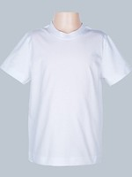
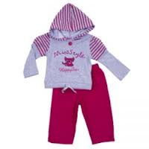
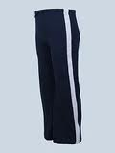
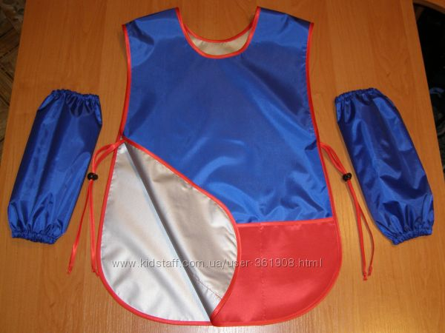
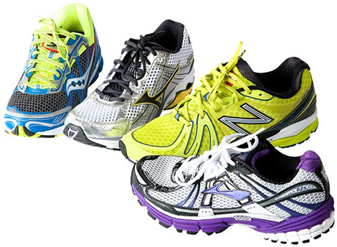
ФОРМА
Школьная форма –парадная.
Повседневная- однотонные светлые рубашки или водолазки. Однотонные джемпера, кофточки, брюки классические или юбки Обувь удобная, чтобы не оставляла черточек на линолеуме.
технологии
урок физкультуры
Осенью в классе прохладно.
Остальной период ОЧЕНЬ жарко .

Slide 14
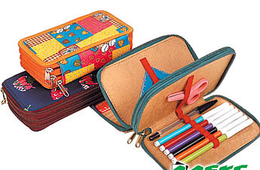

Учебные принадлежности:
учебники, тетради, пенал.
Что положить в пенал?
2 остро заточенных карандаша,
2ручки (пилот) фиолетовые
Набор цветных карандашей и фломастеров
Линейка не более 20см
Ластик
Точилка для карандашей
И БОЛЬШЕ НИЧЕГО!!!!

Slide 15
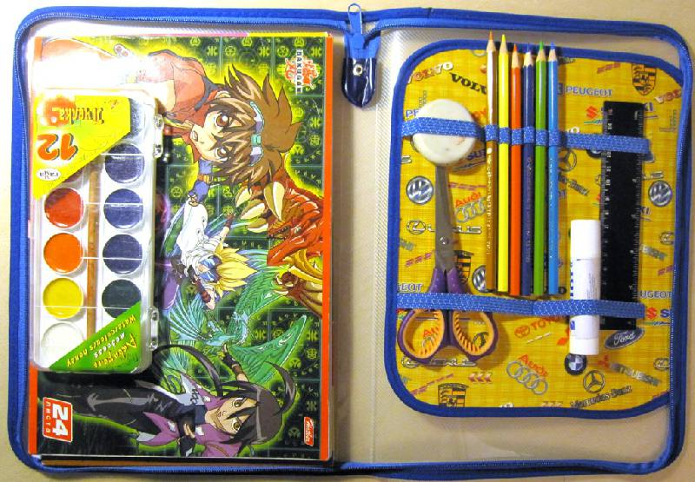
Что должно лежать в папке для уроков труда (технологии)
1.Альбом для рисования
2.Набор цветного картона
3.Набор цветной бумаги
4.Краски
5.Кисти для рисования
6.Ножницы (с закругленными концами)
7.Клей-карандаш
(можно и ПВА, но он разливается)
8.Линейка
9. Ластик
10.Цветные карандаши
(можно фломастеры)

Slide 16

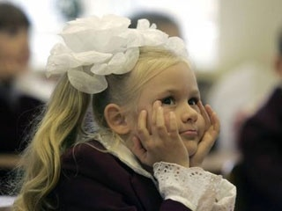
Портфолио – «портфель» достижений ученика
Портфолио ученика – это, так называемая, накопительная оценка или «папка», в которой заключены документы, дипломы, грамоты и другие подтверждения успеваемости ученика в школе и за ее пределами, которая помогает последнему оценить свои возможности и в дальнейшем реализовать их в высшем учебном заведении.
Материал портфолио собирается не один год, а в течение всего периода обучения, начиная с первого класса.

Slide 17

Портфолио – «портфель» достижений ученика
Основные цели и задачи ведения портфолио в начальных классах.
►Создание ситуации успеха для каждого ученика, повышение самооценки и уверенности в собственных возможностях.
►Максимальное раскрытие индивидуальных способностей каждого ребенка, создание условий для его самореализации и самоактуализации в различных областях школьной и внешкольной жизни.
►Развитие познавательных интересов учащихся и формирование готовности к самостоятельному познанию.
►Формирование установки на творческую деятельность , развитие мотивации дальнейшего творческого роста;
►Приобретение навыков саморефлексии, формирование умения анализировать собственные интересы, склонности, потребности и соотносить их с имеющимися возможностями («я реальный», «я идеальный»).

Slide 18






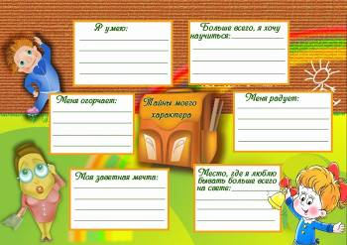


Slide 19
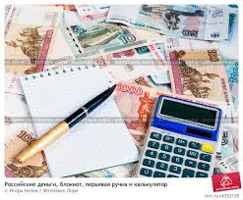
Предстоящие затраты:
Личные: форма и учебные принадлежности
Коллективные:
1.Приобретение тетрадей
на печатной основе.
2.Стаканчики или кружки.
3.Чайник классный.
4

Slide 20
Формируйте у будущего школьника ряд простых и сложных привычек
К простым привычкам, которые становятся потребностью человека, относятся привычка здороваться или прощаться, благодарить за оказанную помощь или услугу; привычка вежливого обращения к другому.

Slide 21
К более сложным привычкам мы отнесем ответственность при выполнении порученного дела, привычка вести себя в соответствии с принятыми правилами и нормами, внимательное отношение к людям, уважение к старшим.

Slide 22
Приучайте детей к самообслуживанию
собрать портфель,
завязать шнурки,
одеть спортивный костюм,
убрать за собой в столовой …
и многое другое в школе придется делать самому, да еще в условиях ограниченного переменой времени

Slide 23

ученик
учитель
родители
Первое правило: только сообща, все вместе, мы преодолеем все трудности.
Второе правило: никогда не сравнивайте своего ребенка с другим.

Slide 24
Разное…
Вопросы и ответы.
5

Slide 25

Трудно детей своих воспитать.
Многое нужно для этого знать.
Родителям я хочу пожелать:
детям всегда во всём помогать,
В школу с утра ребёнка собрать,
напутствие доброе вовремя дать,
Умную книжку успеть прочитать,
а в выходной не забыть погулять,
Собрания также все посещать,
школе (по мере сил) помогать;
Чтобы болезней всех избежать,
надо ещё малышей закалять!
Спасибо за сотрудничество

